Slide 1
MFC Verification 적용 수식
목 적
현재(공정) 온도 조건에서의 Verification 진행을 통한 Back Up Time 단축
Before : Chuck Heater Temp Down → Verification 진행 → 공정 환경 온도 Back Up 진행(Loss Time 발생)
After : Verification Process Temp Free
Verification 평가 원리
이상기체방정식
△P=P2-P1
V : Chamber Volume
R : 기체상수 (0.082atm/L·K)
T : Ch. Temp. (K)
ΔP : Chamber 내 압력 (P1-P2)
Δt : P1~P2까지의 시간
P
MFC
Chamber
T
1. C.F.값이 1인 N2 MFC를 기본으로 하여 실제온도 계산
- N2 MFC Set값(2500 sccm)을 실제 유량으로 가정하여 대입
- 실험값인 ΔP 및 Δt 대입
2. 위 방법을 통해 구해진 온도를 적용하여
타 Gas MFC Verification 진행
Gas
V
T (온도)
Valve
Valve
△t (시간)
Vacuum

Slide 2
고온 MFC Verification
ForeLine Leak Check
Chamber △P
Intlk Range이내?
NO
Alarm 발생
YES
Chamber Check
Chamber △P
Intlk Range이내?
NO
Alarm 발생
YES
Stage Heater 온도값 계산
C.F.값이 1인 N2 MFC로 Chamber내 온도 산출
Side당 2회씩
산출한 온도 값의 차이가
20도 보다 작으면
NO
Alarm 발생
YES
온도 평균값 계산
온도 적용하여 Verify 실행
결과 산출

Slide 3
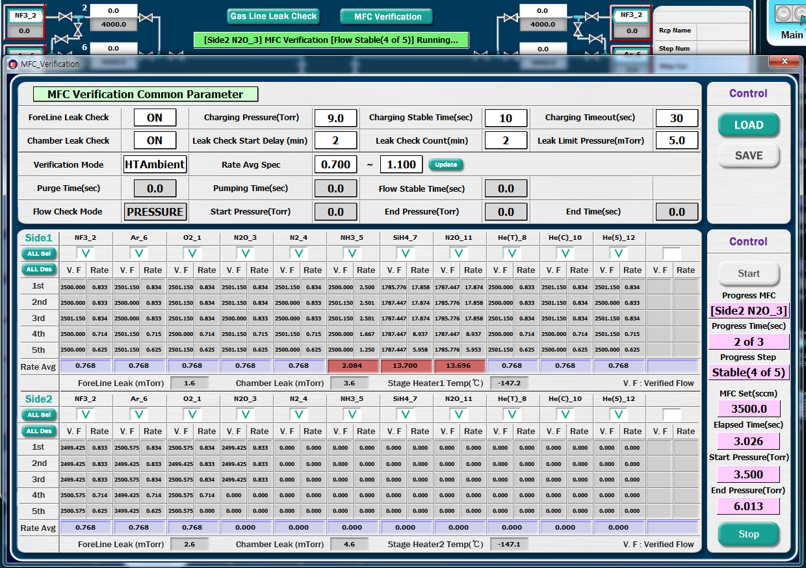
고온 MFC Verification - GUI

Slide 4
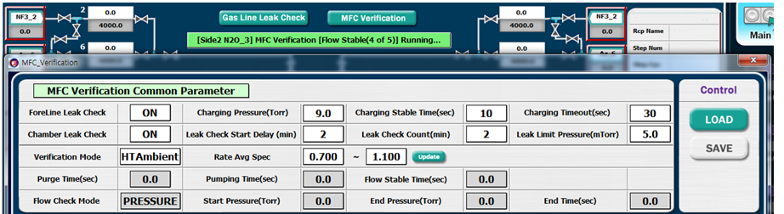
고온 MFC Verification - GUI
진행상황 표시
Charging Pressure : Foreline Leak Check시에 설정된 Pressure값만큼 N2 Gas를 Chamber에 충진함
Charging Stable : N2 Gas 충진 완료 후에 대기 시간
Charging Timeout : 시간내에 충진하지 못하면 알람발생
ForeLine Leak Check 순서 :
Pumping → Charging → Charging Stable → Leak Check
<Step별 Status>
T/V 100% 100% 100% 100%
FastPumpVlv Open Close Close Close
Ex) Parameter 2min 9torr 10sec 2min

Slide 5
고온 MFC Verification - GUI
진행상황 표시
Verification Mode :
HTAmbient – 이상기체 방정식으로 이용하여 Chamber내 온도를 구하고 Verification 진행
이때 N2 또는 Ar Gas를 사용함, 고온에서도 사용 가능
HTReal – 각 Side의 Stage Heater 온도 평균값으로 Verification 진행, 저온(<100)에서만 사용 가능
Rate Avg Spec : Rate Avg 값이 Spec Out되면 빨강색으로 변함. Update 버튼 클릭시 현재 Spec을 기준으로
전체 Rate Avg값을 다시 체크함
순서 : ForeLine Leak Check -> Chamber Leak -> Stage Heater 온도 계산 -> Verification Start
Purge(MFC Max Flow) -> Pumping(UV Close & MFC 이하 Pumping) ->
[Flow Stable(MFC Set) -> Rough Valve Close -> ΔP 및 Δt 산출 -> Set대비 Verified Flow 비율 산출] 5회 진행

